Slide 1
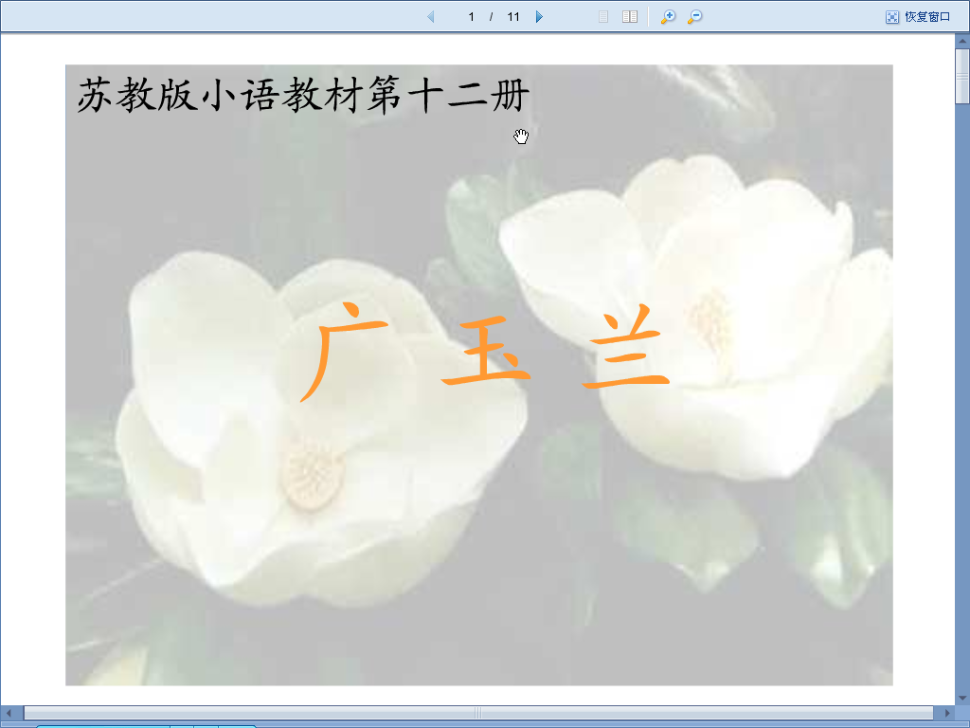
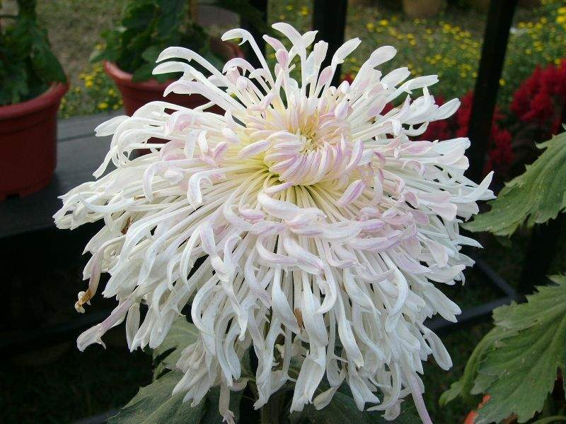

菊花

Slide 2
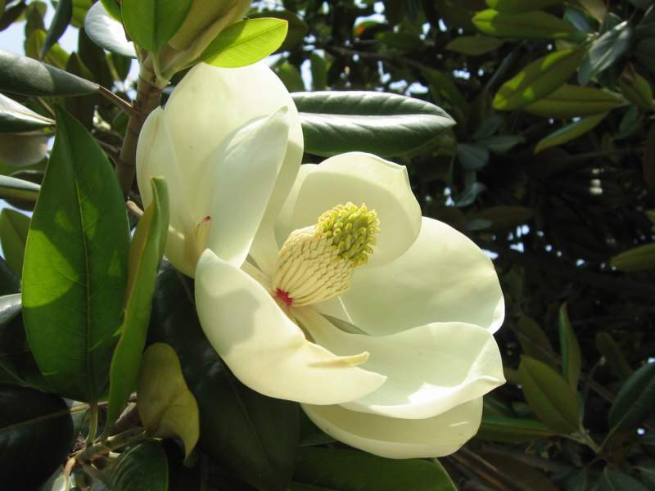

广玉兰

Slide 3
我爱广玉兰的幽香与纯洁，更爱广玉兰无比旺盛的生命力。

Slide 4
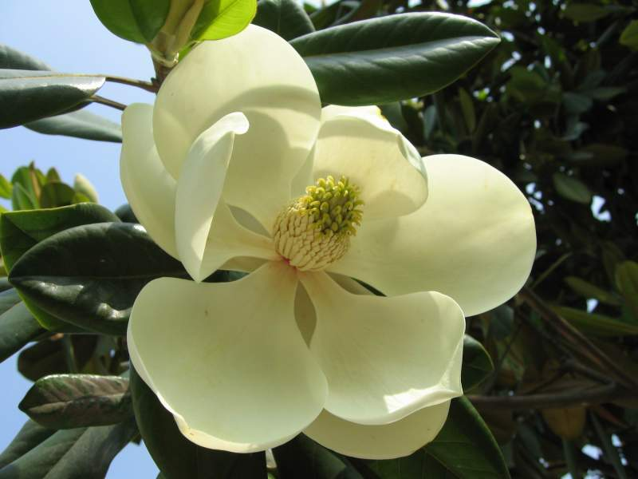

Slide 5
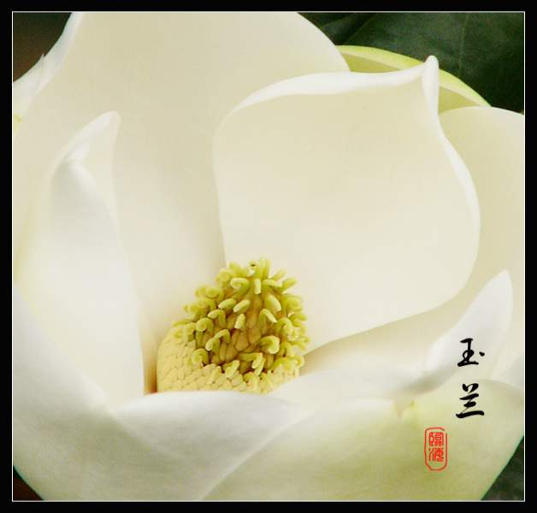

Slide 6
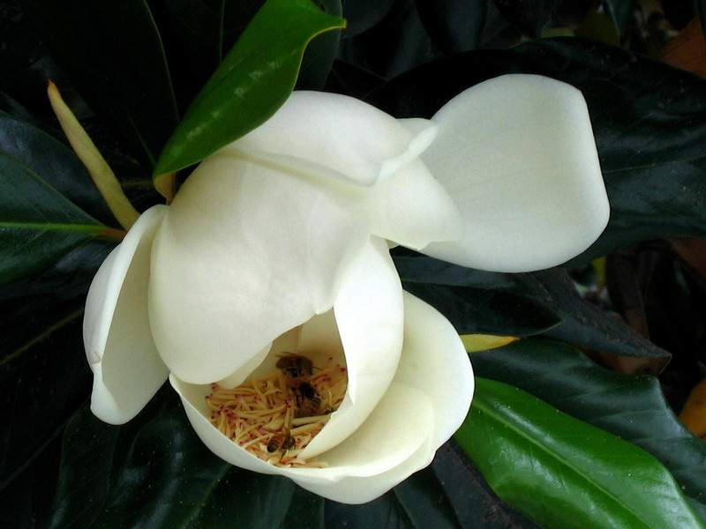

Slide 7
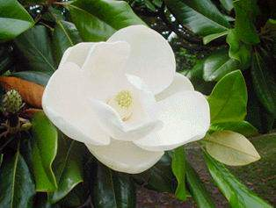

五六月份是广玉兰花盛开的季节。在绿油油的叶丛中，花朵是那样的洁净、高雅。我无法用文字准确形容那花瓣的色彩，说它纯白吧，又似乎有一种淡淡的青绿色渗透出来；我也无法用文字准确形容那花瓣的质感，说它玉琢冰雕吧，它又显得那样柔韧而有弹性。总之，只凭几个优美的词句是不能概括它的全部内涵的。
花的色彩与质感
我无法用
说它
纯白吧
又似乎
我也无法用
说它玉琢冰雕吧
它又显

Slide 8
我爱广玉兰的幽香与纯洁。

Slide 9
复述练习
我无法……，说它……，又似乎……；
我也无法……，说它……，它又显得……
总之……

Slide 10

欣赏广玉兰
单击后自动欣赏

Slide 11
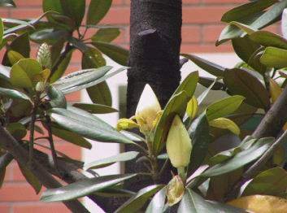

Slide 12
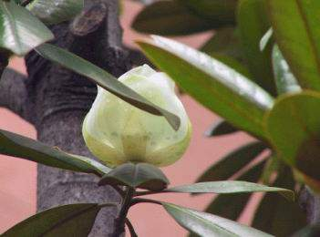

Slide 13
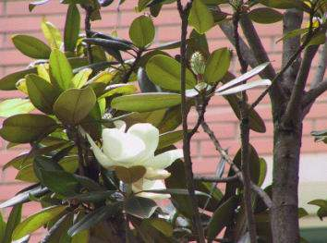

Slide 14
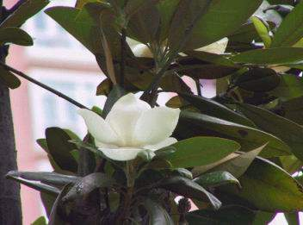

Slide 16
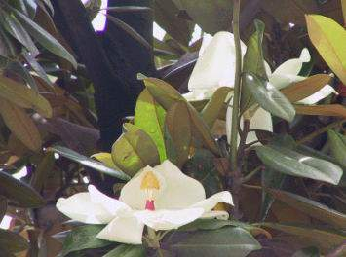

Slide 17
花开的各种形态
广玉兰开花有早有迟，在同一棵树上，能看到花开的各种形态。有的含羞待放，碧绿的花苞鲜嫩可爱。有的刚刚绽放，几只小蜜蜂就迫不及待地钻了进去，那里面椭圆形的花蕊约有一寸长。盛开着的玉兰花，洁白柔嫩得像婴儿的笑脸，甜美、纯洁，惹人喜爱。先前热热闹闹开过的广玉兰呢，花瓣虽然凋谢了，花蕊却依然挺立枝头，它已长成近两寸长的圆茎。圆茎上面缀满了像细珠似的紫红色的小颗粒，这就是孕育着新生命的种子。远远看上去，一株广玉兰就像是一个数世同堂，生生不息的大家族。

Slide 18

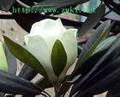
有的含羞待放，碧绿的花苞鲜嫩可爱。
含羞
碧绿
鲜嫩可爱

Slide 19
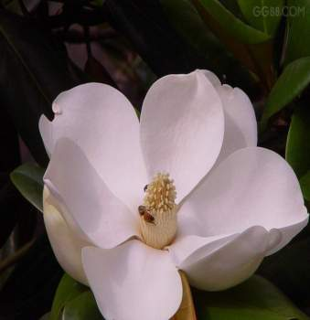
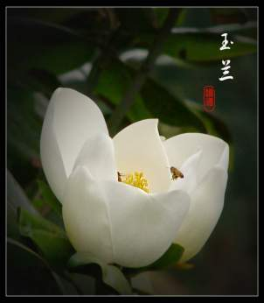
有的刚刚绽放，几只小蜜蜂就迫不及待地钻了进去，那里面椭圆形的花蕊约有一寸长。
迫不及待

Slide 20
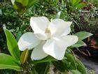
盛开着的玉兰花，洁白柔嫩得像婴儿的笑脸，甜美、纯洁，惹人喜爱。
洁白柔嫩
甜美、纯洁

Slide 21
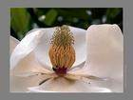
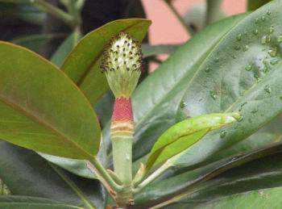
先前热热闹闹开过的广玉兰呢，花瓣虽然凋谢了，花蕊却依然挺立枝头，它已长成近两寸长的圆茎。圆茎上面缀满了像细珠似的紫红色的小颗粒，这就是孕育着新生命的种子。

Slide 22
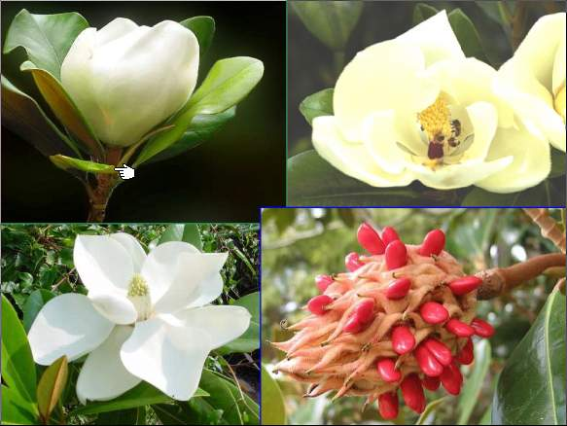

Slide 23
我爱广玉兰的幽香与纯洁，更爱广玉兰无比旺盛的生命力。

Slide 24
复述练习
有的……。
有的……。
盛开着的……。
先前热热闹闹开过的……。

Slide 25
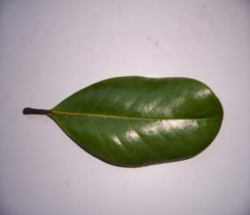
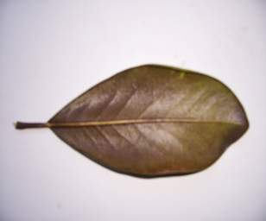
广玉兰的叶片富有光泽，好像涂了层蜡，再配上有着铁锈色短柔毛的叶背和那微呈波状的边缘，使人觉得另有一番情趣。密集油亮的绿叶终年不败，始终透着生气，透着活泼。有了它的衬托，玉兰花便显得格外皎洁格外清丽了。
终年不败

Slide 26
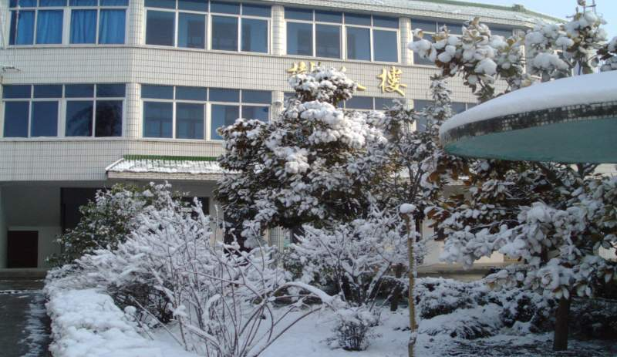
秋冬时节，许多树的叶子凋落了，广玉兰却披着一身绿叶，与松柏为伍，装点着自然。

Slide 27
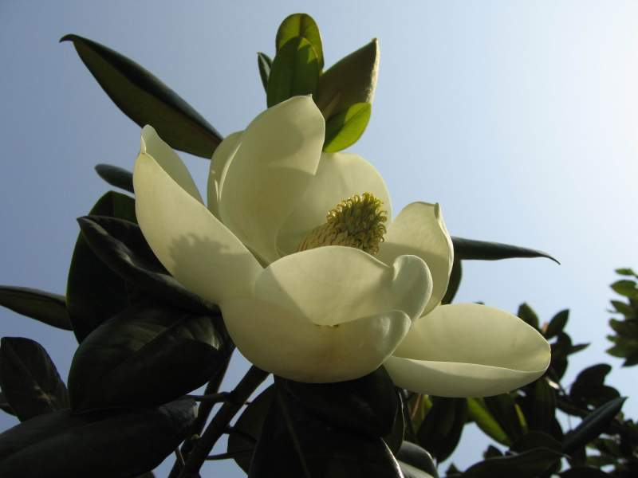
旺盛
的生
命力
幽香
纯洁

Slide 29
课后作业
1、绘制一幅广玉兰的画。
2、讲讲广玉兰开花的样子。
3、仿照广玉兰的写作手法写自己喜欢的一种花。

Slide 30
